Slide 1
java学习分享
不太严谨，多多指正

Slide 2
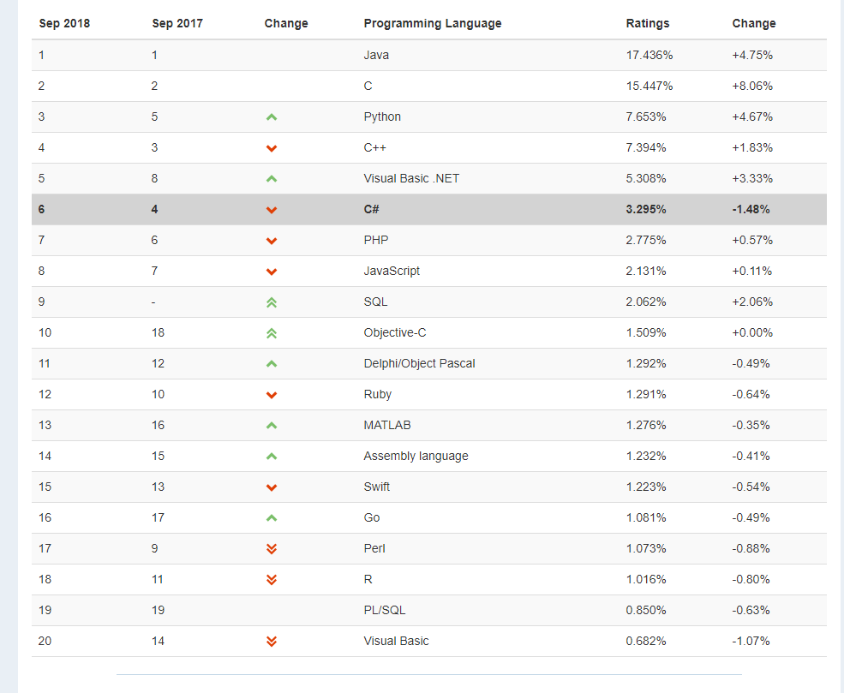
缘由
担心微软这艘大船开翻了

Slide 3
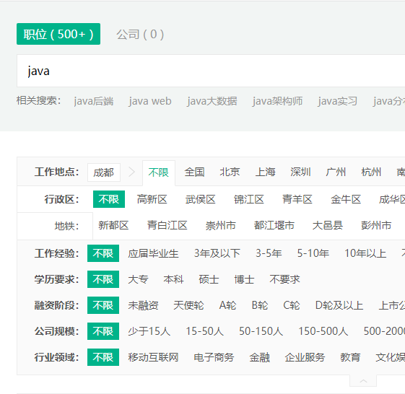
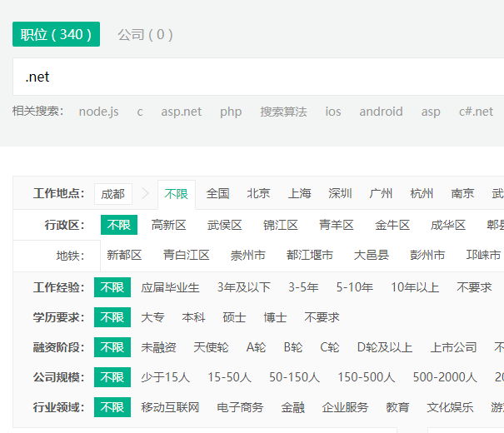

Slide 4
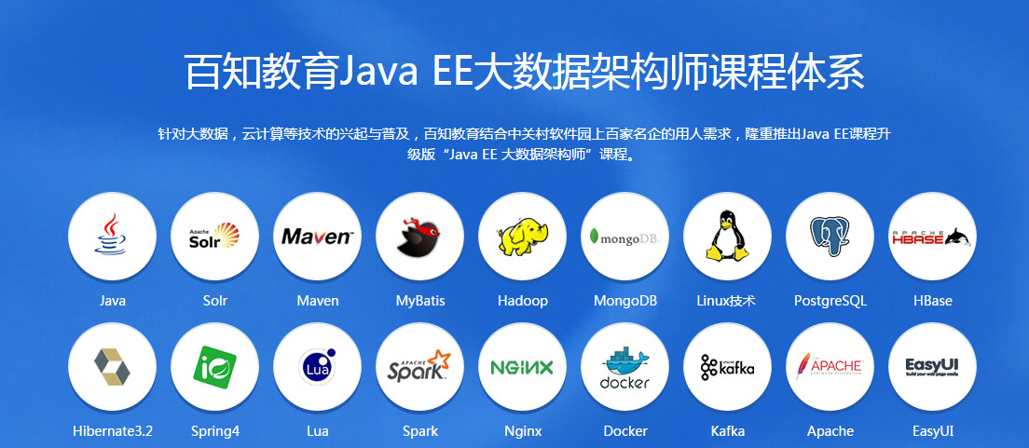
java生态-应用最广泛的语言和平台

Slide 5
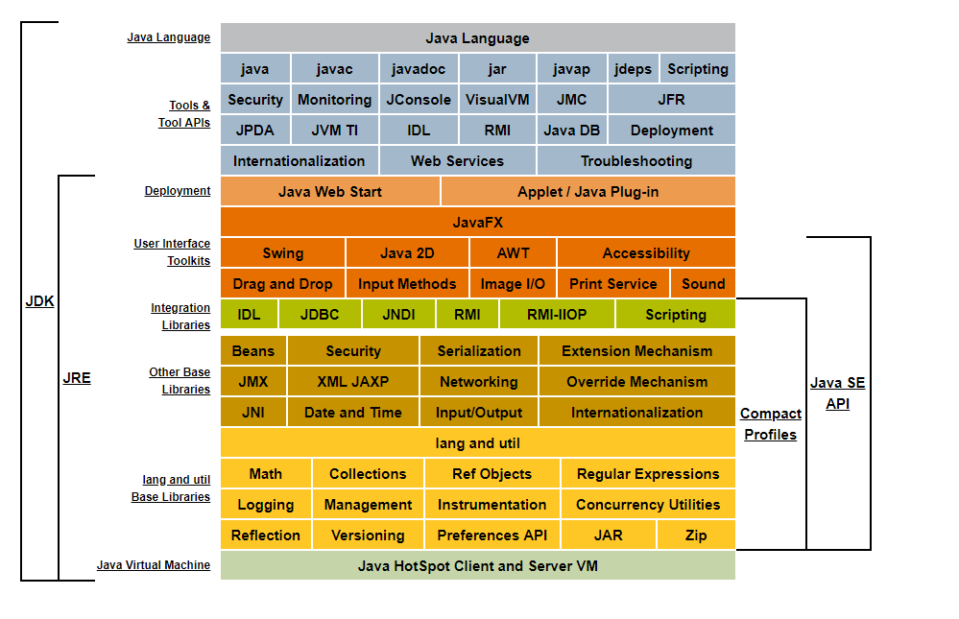
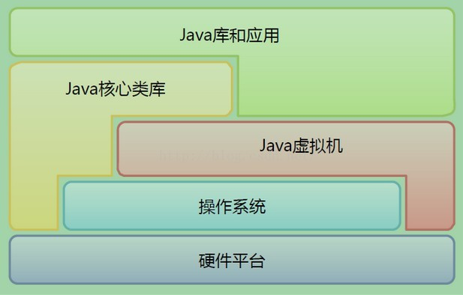
java基础架构

Slide 6
工具、语法、实践
环境及工具
intellij idea
新建项目、编译、调试、打包、部署
jdk 8
maven
基础
java vs c# 差异
java基础
collections,NIO,thread,network,async
servlet
tomcat,jboss
web容器
apache,nginx
框架及实践
简单的爬虫项目
spring基础项目

Slide 7
一丢丢收获
语言层面
java有点苦，很多语法糖没有，例如扩展方法、字符串拼接、using(resource)，getter&setter
不是一个优美的语言，很多时候比较啰嗦
spring全家桶
核心概念，ioc和aop，约定大于配置
项目架构级别的支持，spring-mvc，spring-cloud
spring-boot自底向上的中间件 整合，无需配置即可使用，mybatis、log4j、redis
开发层面
idea很爽，很顺手
生态强大，各领域想要的轮子都有，问题都能找到答案
应用层面
服务端一枝独秀，30亿设备都在用的语言
移动端也是独占鳌头
当下流行大数据、人工智能领域同样领跑者的角色

Slide 8


